Slide 1

手功能康复训练机器人软件系统的设计与实现
姓名：曹雅荔
学号：1503121687
导师：张彤
日期：2018.1.2

Slide 2

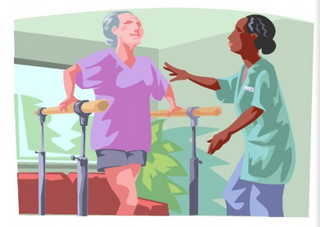
目录
研究目标及研究内容
目前已完成的内容
下一步研究内容

Slide 3
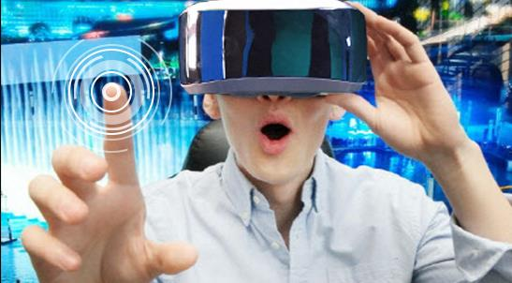
研究目标
研究目标
本课题旨在为需要手部功能康复的脑卒中患者设计一套手功能康复软件系统。在手功能康复训练机器人支持下，利用unity3D游戏实现多种模式的手部康复训练和手部康复评估，构建手部康复系统。
Notes:
我国现有脑卒中患者约700万人，每年新发脑卒中患者约200 万人，
其中70%~80%脑卒中患者在发病后会留下不同程度的后遗症，不能独立生活。在众多的后遗症中，以偏瘫发生率最高，在偏瘫的康复中，又以手功能的康复最为困难。
对照美国永久性功能障碍分级标准，人的上肢功能占全身功能的60％，手指功能则占上肢功能的90％。
所以完好的手功能在人们的工作及日常生活中起着非常重要的作用。
脑卒中患者的手在后期往往因肌肉痉挛，形成一个屈曲的半握拳姿势，
因此，手功能的康复一直是患者最需要解决的问题，也是脑卒中患者最难解决的问题。

Slide 4
研究内容
软件系统的设计和实现
对手功能康复软件系统进行需求分析，提出软件系统的整体架构和功能模块，设计软件系统数据库和人机交互界面。
设计评估患者手部状况的游戏，对采集的手部运动信息进行筛选和处理，评估患者手部功能状态水平，提出康复评估指标。
研究患者训练期间各个指标的变化趋势，为患者提供手部康复训练具体方案和治疗计划，定时检验训练效果，修改训练计划。

Slide 5
研究内容
手功能康复训练3D游戏的设计与实现
实现手功能康复被动模式、主动模式和单次触发模式的多模式训练控制，实现手指对捏、抓取和抓握以及分离性的单指运动等多功能训练控制。
针对患者手部功能能力水平、康复机器人模式特点、患者心理需求和手部功能性训练要求，设计丰富的虚拟现实训练场景，避免产生训练时单调枯燥的情况。
在游戏设计中通过音效、场景渲染、得分机制等方式对训练者进行一定的激励，以达到更好的训练效果。

Slide 6
目前已完成内容
手功能康复训练3D游戏的设计与实现
场景主题
游戏开发
通信协议
游戏测试
Notes:
研究者发现脑卒中发病后开始康复得越早，功能恢复越好。
对于脑卒中肌力差的患者，在康复过程中应当给予适当的渐进式抗阻训练，进行肌力强化训练。
现代康复理论和实践证明，有效的康复训练能够减轻患者功能上的残疾，提高患者的满意度，加速脑卒中的康复进程，降低潜在的护理费用，节约社会资源。

Slide 7
目前已完成内容
游戏场景主题的设计
根据脑卒中患者的手功能水平和心理健康需求，结合康复机器人模式特点，进行游戏场景的设计。
虚拟训练场景中背景色色调明亮，游戏机制简单易操作，场景内容贴近实际生活。
设计和实现了九个虚拟训练场景，分别是：疯狂的小球，气球射击，小狗吃蝴蝶，喷泉游戏，草地棒球，双人排球，打地鼠，欢乐农场，吃水果。
Notes:
研究者发现脑卒中发病后开始康复得越早，功能恢复越好。
对于脑卒中肌力差的患者，在康复过程中应当给予适当的渐进式抗阻训练，进行肌力强化训练。
现代康复理论和实践证明，有效的康复训练能够减轻患者功能上的残疾，提高患者的满意度，加速脑卒中的康复进程，降低潜在的护理费用，节约社会资源。

Slide 8
目前已完成内容
通信协议的确定
本系统使用用TCP/IP 的 SOCKET 通信，康复软件作为TCP服务器端，虚拟训练场景作为TCP客户端。
根据康复训练需求和机器手的自身特征自定义通信协议的用户数据部分，主要有连接请求，游戏设置信息，角色控制信息，训练结果信息，关闭请求。
CMG***MH***MI***MJ***MK***DG***DH***DI***DJ***DK***UG***UH***UI***UJ***UK***E | 服务器端向客户端发送，控制角色运动信息： C:表示此数据包为角色控制信息 M:表示机器人运动范围信息 D：表示机器人下指端压力信息 U：表示机器人上指端压力信息 G：表示拇指信息 H：表示食指信息 I：表示中指信息 J:表示环指信息 K:表示小指信息 E:表示数据包结束符 ***：表示000~999控制数据
Notes:
研究者发现脑卒中发病后开始康复得越早，功能恢复越好。
对于脑卒中肌力差的患者，在康复过程中应当给予适当的渐进式抗阻训练，进行肌力强化训练。
现代康复理论和实践证明，有效的康复训练能够减轻患者功能上的残疾，提高患者的满意度，加速脑卒中的康复进程，降低潜在的护理费用，节约社会资源。

Slide 9
目前已完成内容
游戏的实现
依次进行角色建模、贴图、动画、特效渲染等工作，创建多个C#脚本控制角色的运动，检测物体碰撞，实现按钮交互，场景切换等。
游戏场景提供被动模式、主动模式和单次触发模式的多模式训练控制，每个场景都支持多模式。
在游戏过程中提供声音、文字显示、得分奖励以及渲染效果进行反馈鼓励，来提高患者在训练过程中的注意力和主动性。
Notes:
研究者发现脑卒中发病后开始康复得越早，功能恢复越好。
对于脑卒中肌力差的患者，在康复过程中应当给予适当的渐进式抗阻训练，进行肌力强化训练。
现代康复理论和实践证明，有效的康复训练能够减轻患者功能上的残疾，提高患者的满意度，加速脑卒中的康复进程，降低潜在的护理费用，节约社会资源。

Slide 10
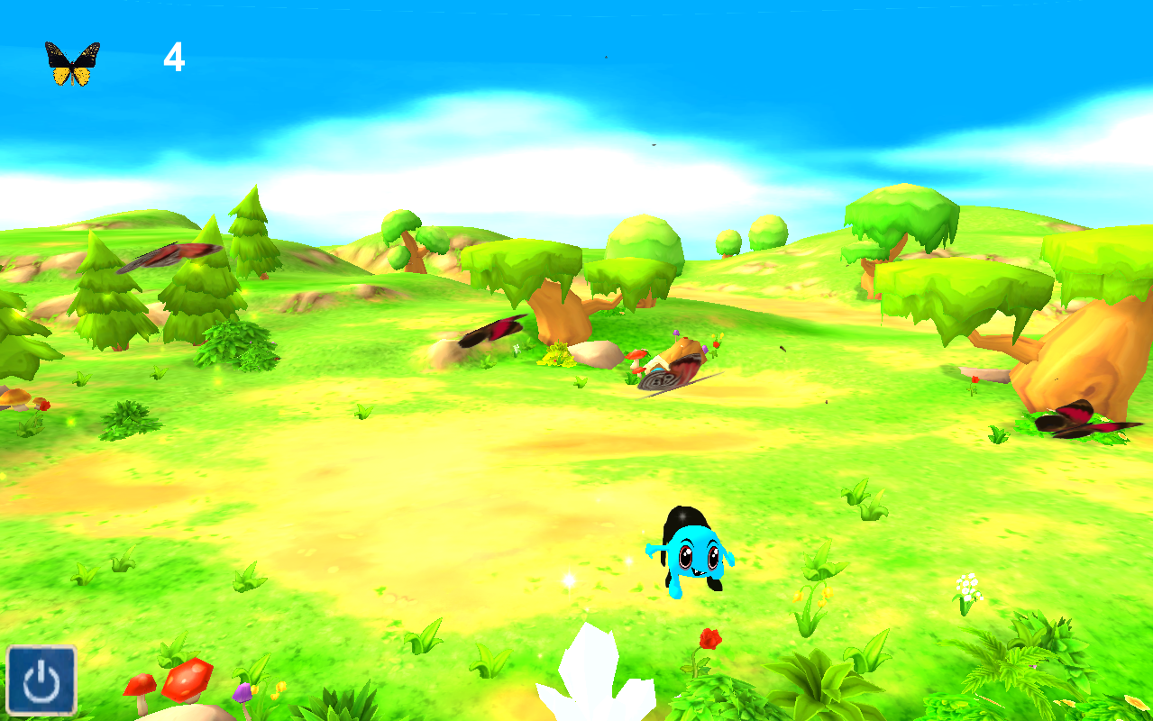
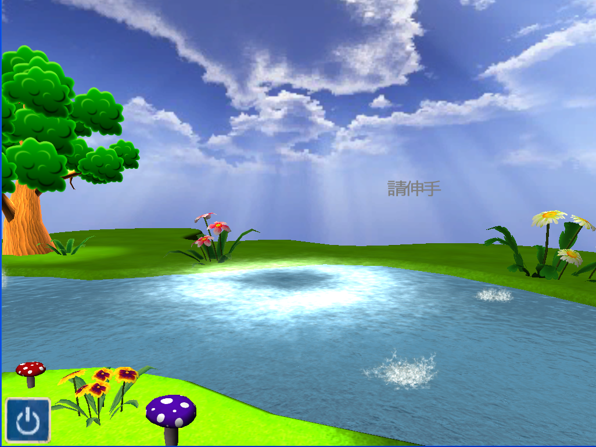
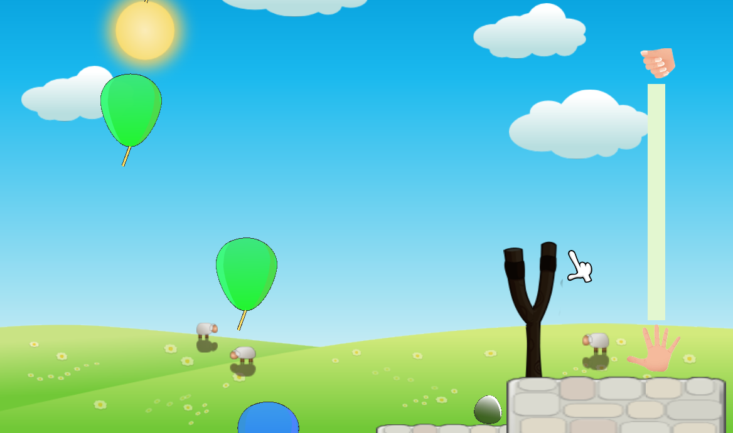
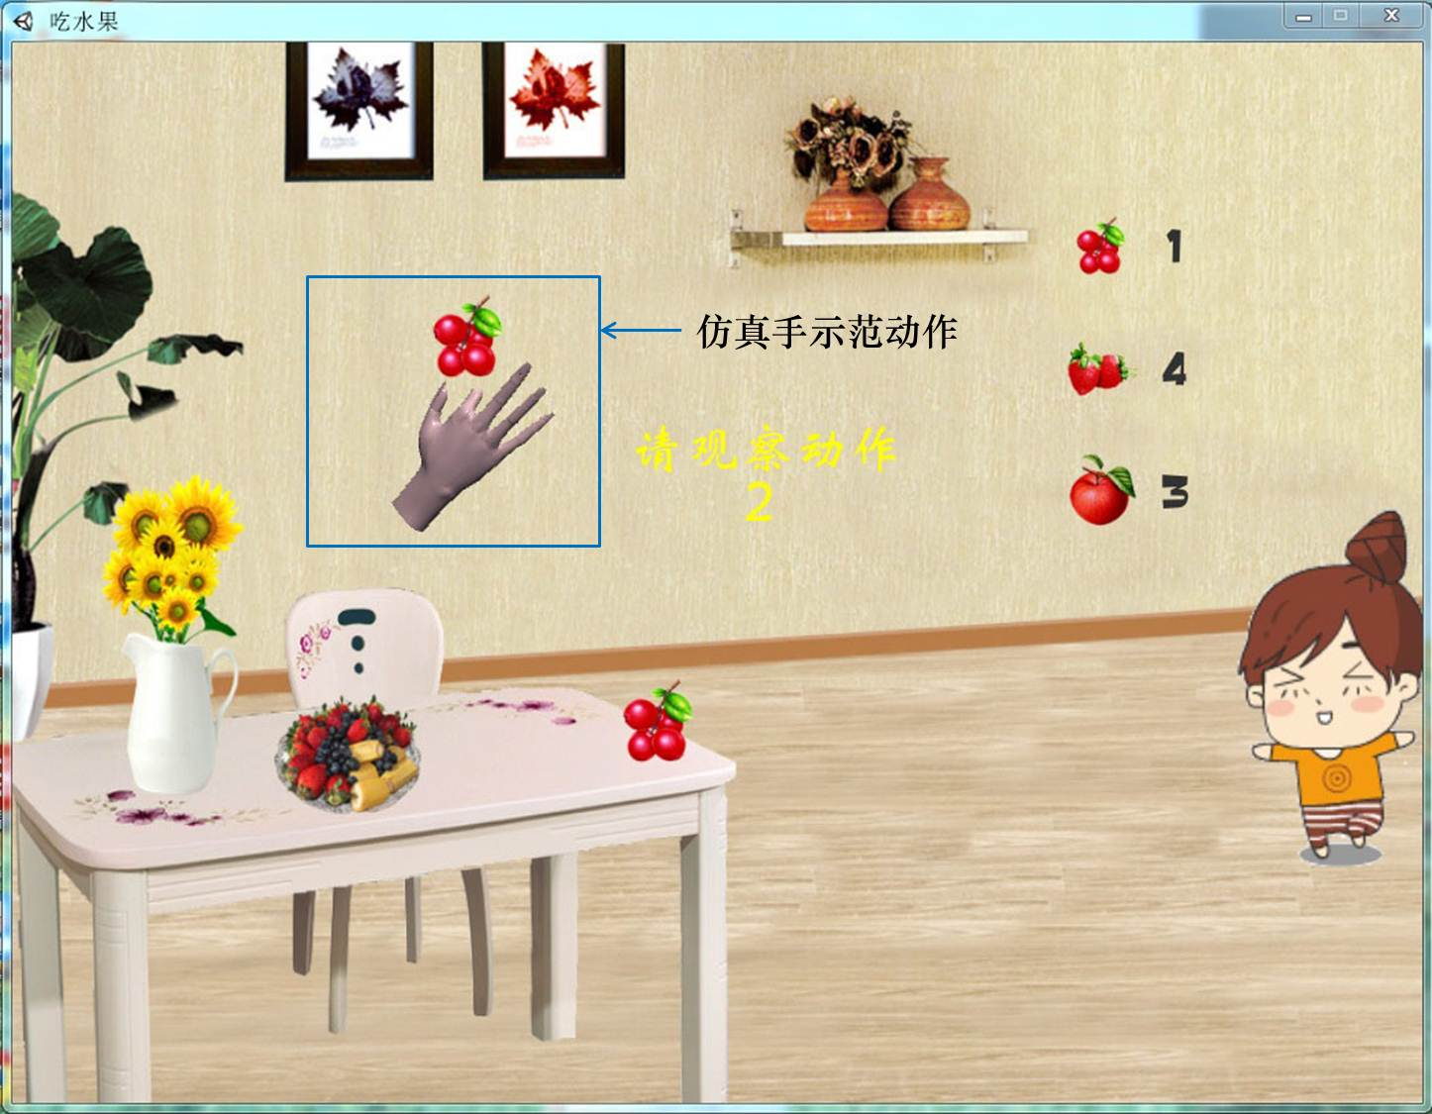
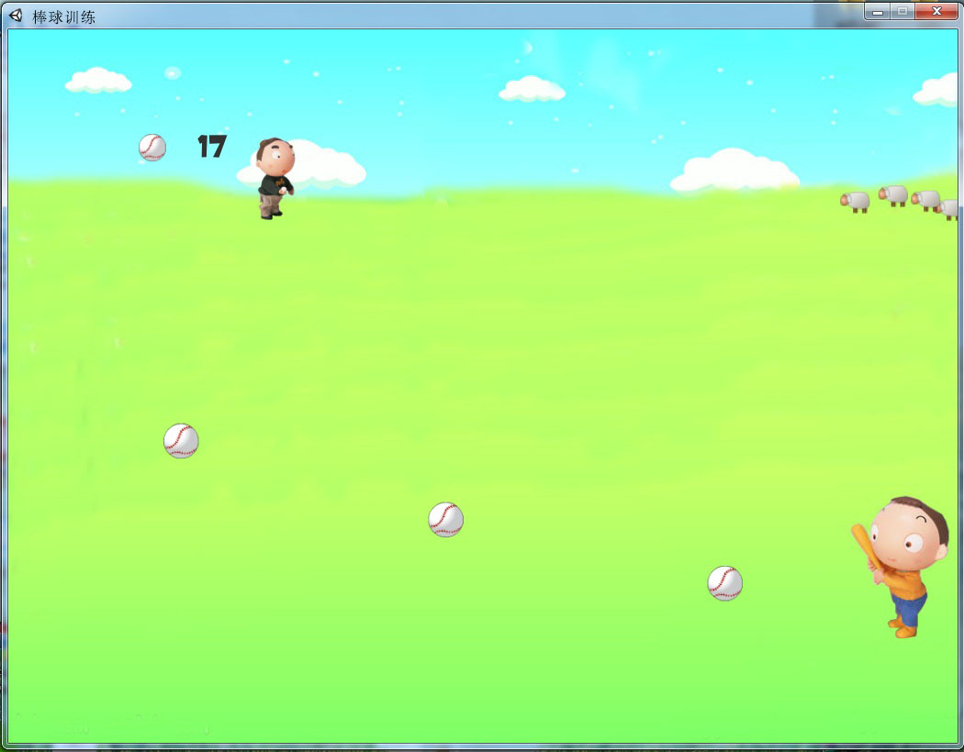
目前已完成内容
Notes:
研究者发现脑卒中发病后开始康复得越早，功能恢复越好。
对于脑卒中肌力差的患者，在康复过程中应当给予适当的渐进式抗阻训练，进行肌力强化训练。
现代康复理论和实践证明，有效的康复训练能够减轻患者功能上的残疾，提高患者的满意度，加速脑卒中的康复进程，降低潜在的护理费用，节约社会资源。

Slide 11
目前已完成内容
游戏的测试
数据通信测试：测试SOCKET通信，建立连接，数据解析，控制游戏角色，数据返回，关闭连接。
游戏的功能测试：脚本，游戏界面，场景切换，按钮链接，背景乐，渲染效果，动画等。
游戏的性能测试：界面的流畅性，内存、CPU等资源的占用情况，稳定性，兼容性，安全性测试。
Notes:
研究者发现脑卒中发病后开始康复得越早，功能恢复越好。
对于脑卒中肌力差的患者，在康复过程中应当给予适当的渐进式抗阻训练，进行肌力强化训练。
现代康复理论和实践证明，有效的康复训练能够减轻患者功能上的残疾，提高患者的满意度，加速脑卒中的康复进程，降低潜在的护理费用，节约社会资源。

Slide 12
下一步研究内容
下一步研究内容
手模型的研究，虚拟3D手模型的建立，完成虚拟手与游戏的结合。
康复训练评估系统的实现，建立数据库，对手部运动信息的筛选和处理分析，将患者训练数据上传到云服务器。

Slide 13
下一步研究内容
需要解决的关键技术
手模型的研究，研究手部骨骼和关节模型，对手部运动约束进行分析，将手模型和虚拟现实场景结合，建立虚拟手模型，显示患者训练时手的状态。
对患者训练游戏过程中从康复机器人采集的数据，进行筛选和处理分析，获取手功能康复评估的数据。
确定手功能康复的具体评估方式，提出康复评估指标，实时的记录患者的康复情况。

Slide 14
谢谢
恳请各位老师批评指正！

